Slide 2
1 РАУНД

Slide 3
2 РАУНД

Slide 4
1
2
3
4
5
6
7
8
9
10

Slide 5
1
2
3
4
5
6
7
8
9
10

Slide 6
1
2
3
4
5
6
7
8
9
10

Slide 7
1
2
3
4
5
6
7
8
9
10

Slide 8
1
2
3
4
5
6
7
8
9
10

Slide 9
1
2
3
4
5
6
7
8
9
10

Slide 11
3 РАУНД

Slide 12
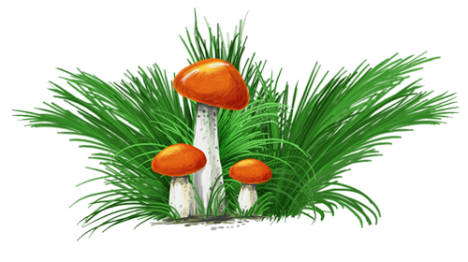
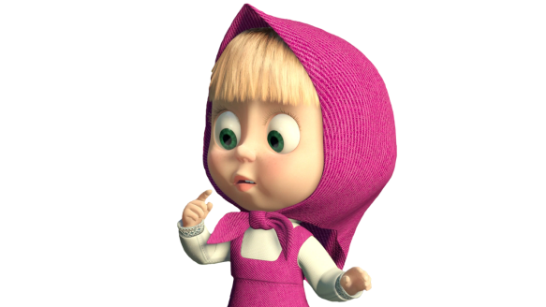
3
Ежик грибы собирает!
Интересно, сколько у него грибов?

